Slide 1
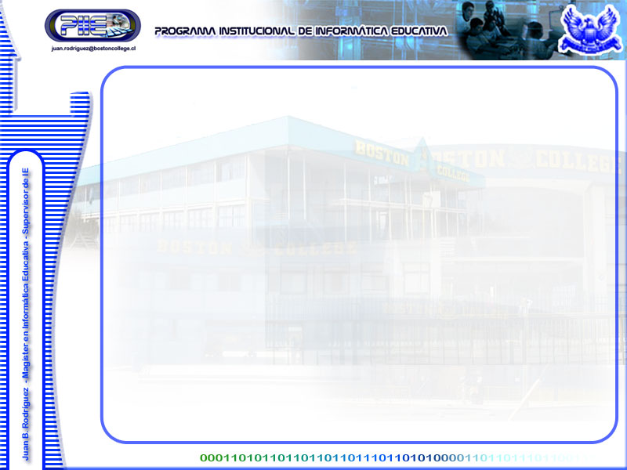

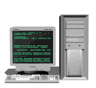

Conceptos y Elementos de la Informática

Slide 2
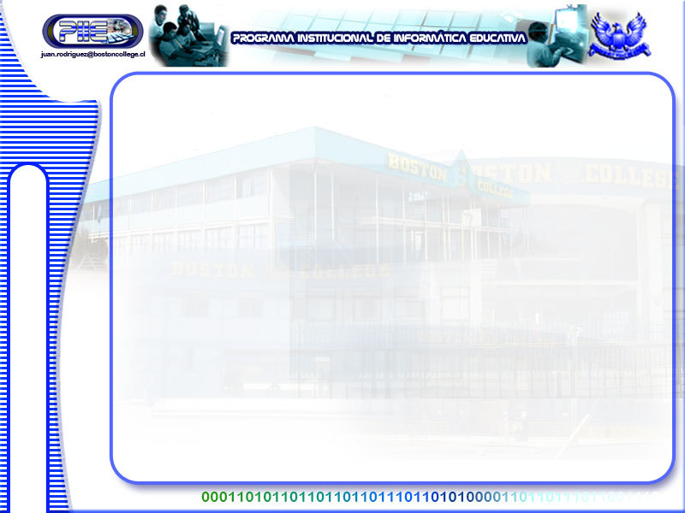
Software
Programas de computadoras. Son las instrucciones responsables de que el hardware (la máquina) realice su tarea.
Hardware
Conceptos Básicos
Equipo utilizado para el funcionamiento de una computadora. El hardware se refiere a los componentes materiales de un sistema informático. La función de estos componentes suele dividirse en tres categorías principales: entrada, salida y almacenamiento.

Slide 3








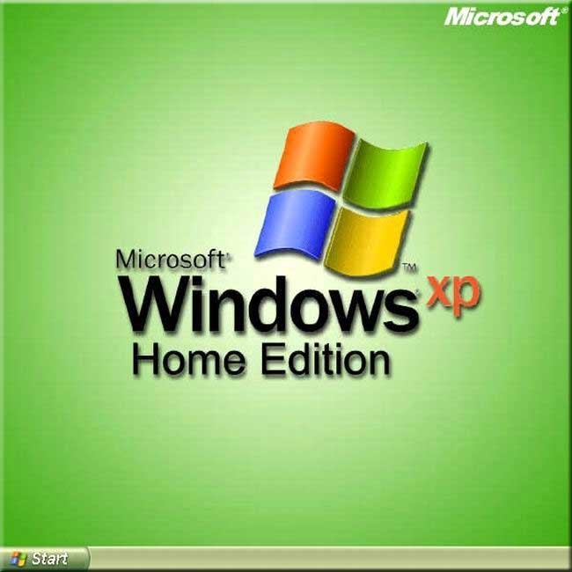

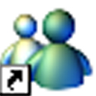





MS-WORD
COREL
MS-EXCEL
NORTON
Software
ACROBAT
MSN
I.EXPLORER
FLASH
MS-ENCARTA
PHOTOSHOP
ABRAPALABRA

Slide 4

El Byte
Unidades de medida
Está compuesto por las unidades más pequeñas , esta es el BIT; cada BIT corresponde a un digito en forma binaria , es decir 1 ó 0 . El byte es una unidad de medición que mide la capacidad de almacenamiento en un computador.
Conceptos Básicos

Slide 5
8 bits(carácter)= 1 byte.
1024 byte = 1 kilo byte(Kb)
1024 kilo byte = 1 mega byte(Mb)
1024 mega byte = 1 giga byte(Gb)
1024 giga byte = 1 tera byte(Tb)
1024 tera byte = 1 pera byte(Pb)
Equivalencia

Slide 6
El Hertz
Unidades de medida
Esta unidad mide la velocidad en forma de 1 ciclo por segundo, que dice que un ciclo corresponde a una operación en código binario; ya sea suma, resta, multiplicación o división.
Conceptos Básicos

Slide 7
1 ciclo/segundo = 1 hertz hz
1000 hertz = 1 kilo hertz khz
1000 kilo hertz = 1 mega hertz khz
1000 mega hertz = 1 giga hertz ghz
1000 giga hertz = 1 tera hertz thz
1000 tera hertz = 1 pera hertz phz
Equivalencia

Slide 8
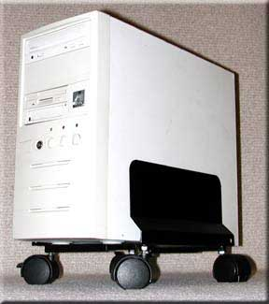
C.P.U.
Unidad Central de Procesamiento, allí se coordinan y generan todas las tareas u operaciones que deben realizarse. La conforman: la unidad de control, unidad aritmético lógica, la tarjeta principal, las unidades de disco, disco duro, fuente de poder.
Hardware

Slide 9
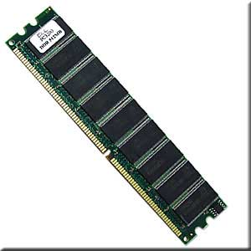

Memoria
Almacena la información, que procesa el sistema durante la ejecución de cualquier operación.
Memoria RAM: Random Access Memory, guarda temporalmente la información procesada por el computador.
Memoria ROM: Read Only Memory, memoria de solo lectura, almacena de forma permanente las instrucciones que controlan el funcionamiento del computador y no pueden ser modificadas por el usuario.
Hardware
Memoria
RAM:DDR
Memoria
RAM:DIMM

Slide 10
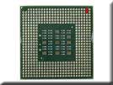
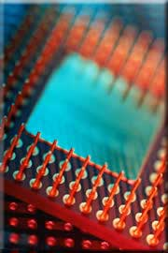
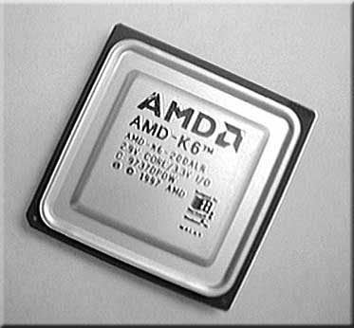
Procesador
Es un chip que interpreta y ejecuta todas las operaciones realizadas por un computador.
Hardware

Slide 11
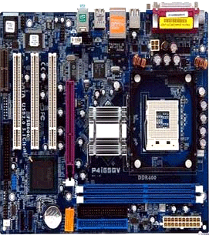
Tarjeta o placa Madre
Es la tarjeta principal de un computador donde se encuentran el microprocesador, la memoria y los conectores de otras tarjetas que controlan los dispositivos de entrada y salida.
Hardware

Slide 12
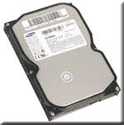
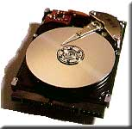
Disco Duro
Es una unidad de disco no removible con gran capacidad de almacenamiento y alta velocidad de lectura/escritura en comparación con los discos flexibles. Su capacidad de almacenamiento se expresa en Gigabytes.
Hardware

Slide 13
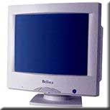
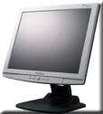
Monitor
La pantalla o monitor es el dispositivo donde el usuario visualiza la información y los resultados generados por el computador. Pueden clasificarse monocromáticos y poli cromáticos (gama de colores).
Hardware

Slide 14
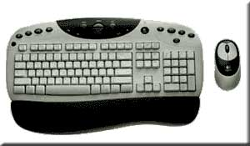
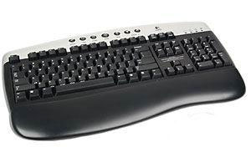
Teclado
Por este medio el usuario introduce las instrucciones u órdenes al computador, su apariencia es similar a la máquina de escribir.
Hardware

Slide 15
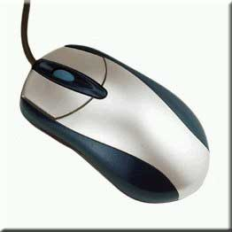
Mouse
El Mouse convierte señales de movimiento en señales eléctricas entendibles por el computador, permite desplazar el puntero sobre la pantalla y ejecuta una orden cuando se presiona uno de los botones que lo conforman (hacer click).
Hardware

Slide 16
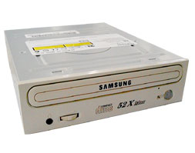
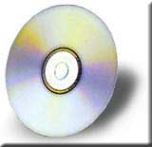
Compact Disk-Read Only Memory; es un dispositivo de sólo lectura que lee, a través de un rayo láser, información de un disco compacto. Su importancia radica en la integración de elementos multimedia al computador
Unidad de
CD-Rom
Hardware

Slide 17

Disquete
Disquete o Disco flexible, en ordenadores o computadoras, es un elemento plano, de forma circular, elaborado sobre un material plástico, denominado mylar, y recubierto por una sustancia magnetizable, normalmente óxido de hierro. Se utilizan para almacenar información de naturaleza informática, para lo cual se insertan en un dispositivo —la unidad de disco— donde una cabeza de lectura/escritura puede escribir información alterando la orientación magnética de las partículas de su superficie. Por un procedimiento similar, esta cabeza es capaz de leer la información almacenada.
Hardware

Slide 18
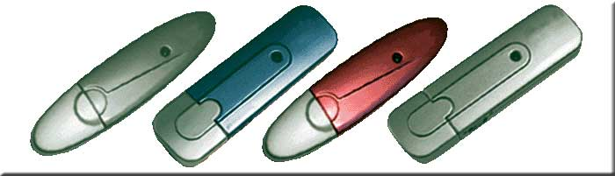
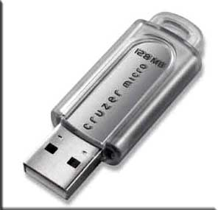
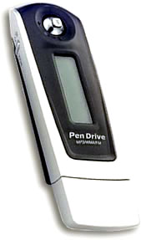
Pendriver
Es una memoria USB que hace las veces de un pequeño disco duro con lo cual podemos olvidarnos de los disquetes. Se pueden comprar en tiendas de informática y en grandes almacenes. Los hay desde 32 MB a 1 GB o más de capacidad. Si la intención es de utilizarlos con Windows 98, es necesario disponer de un CD de drivers. Vienen muy bien para realizar copias de seguridad.
Hardware

Slide 19
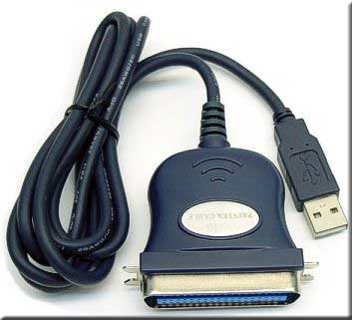
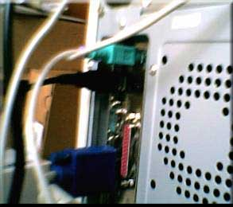
Puertos
Están ubicados en la parte posterior de la CPU y son utilizados para conectar los dispositivos periféricos de entrada y salida.
Puertos paralelos: Transportan los bits de datos en forma simultánea a gran velocidad. Puertos seriales: Transfieren un bit a la vez, es decir, secuencialmente.
Hardware

Slide 20
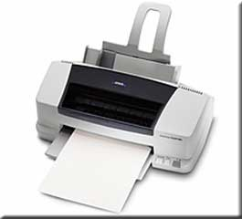
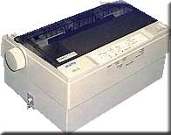
Periférico para ordenador o computadora que traslada el texto o la imagen generada por computadora a papel u otro medio, por ejemplo transparencias. Las impresoras se pueden dividir en categorías siguiendo diversos criterios.
Impresora
Hardware
Impresora matricial, cualquier impresora que imprime caracteres compuestos por puntos empleando un cabezal de impresión formado por agujas accionadas electromagnéticamente.

Slide 21
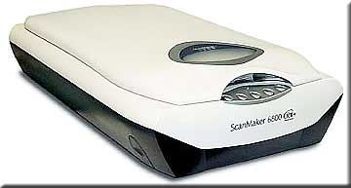
Escáner
Hardware
Dispositivo de entrada para ordenador o computadora que utiliza un haz luminoso para detectar los patrones de luz y oscuridad (o los colores) de la superficie del papel, convirtiendo la imagen en señales digitales que se pueden manipular por medio de un software de tratamiento de imágenes o con reconocimiento óptico de caracteres.

Slide 22
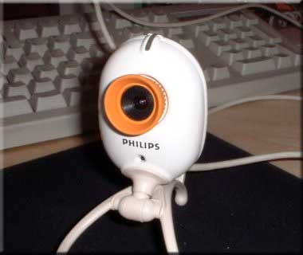
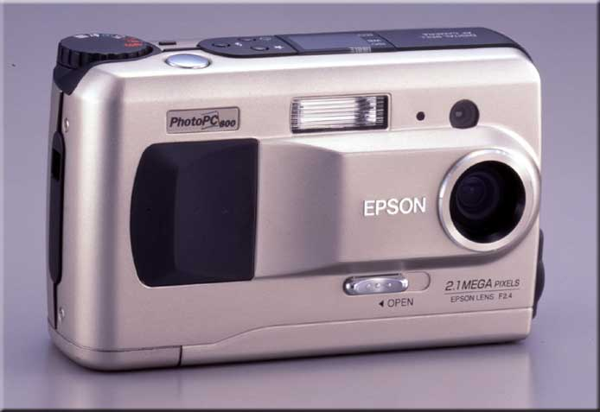
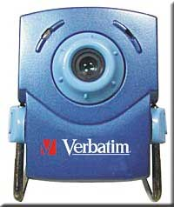
Cámara Digital
Es una cámara fotográfica normal, pero con muchas ventajas. Entre ellas destacan la mejor calidad de imagen y la posibilidad de almacenar en una memoria una cantidad de imágenes semejante a la que cabe en un carrete.
Posteriormente, las fotos pueden pasarse al ordenador, de este modo, se evita el costo de carretes y revelados. Una vez en el ordenador las posibilidades de retoque de la imagen es infinito: elegir el encuadre, cambiar de color, utilizar diferentes filtros, etc.
Hardware

Slide 23
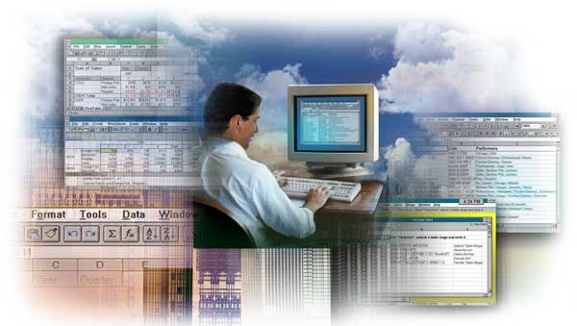
Software básico que controla una computadora. El sistema operativo tiene tres grandes funciones: coordina y manipula el hardware del ordenador o computadora, como la memoria, las impresoras, las unidades de disco, el teclado o el Mouse; organiza los archivos en diversos dispositivos de almacenamiento, como discos flexibles, discos duros, discos compactos o cintas magnéticas, y gestiona los errores de hardware y la pérdida de datos.
Sistema Operativo

Slide 24
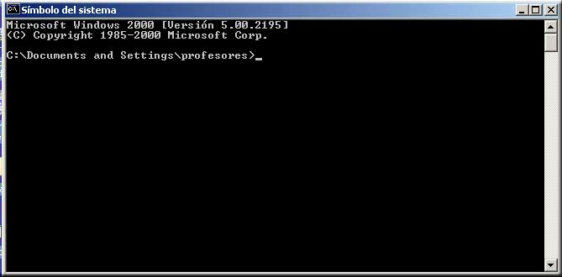
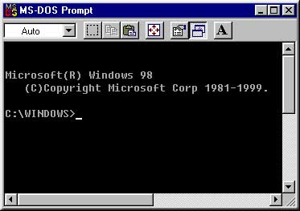
Como otros sistemas operativos, el MS-DOS supervisa las operaciones antes descritas. El MS-DOS es un sistema operativo monotarea y monousuario con una interfaz de línea de comandos.
MS-DOS
La historia comienza en 1981, con la compra por parte de Microsoft, de un sistema operativo llamado QDOS, que tras realizar unas pocas modificaciones, se convierte en la primera versión del sistema operativo de Microsoft MS-DOS 1.0 (MicroSoft Disk Operating System)
A partir de aquí, se suceden una serie de modificaciones del sistema operativo, hasta llegar a la versión 7.1, a partir de la cual MS-DOS deja de existir como tal y se convierte en una parte integrada del sistema operativo Windows.
MS-DOS

Slide 25
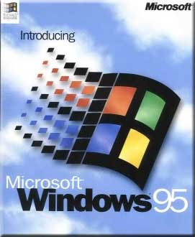
Nombre común o coloquial de Microsoft Windows, un entorno multitarea dotado de una interfaz gráfica de usuario, que se ejecuta en computadoras diseñadas para MS-DOS. Windows proporciona una interfaz estándar basada en menús desplegables, ventanas en pantalla y un dispositivo señalador como el mouse (ratón). Los programas deben estar especialmente diseñados para aprovechar estas características.
WINDOWS

Slide 26

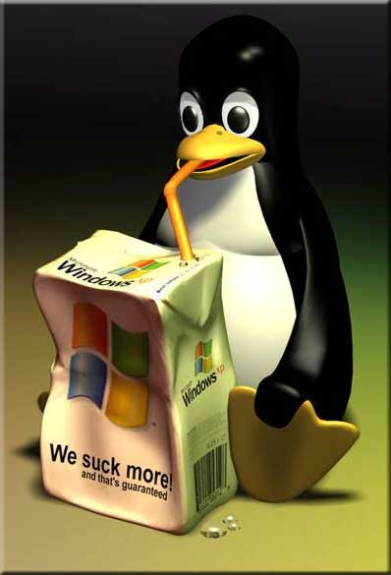
LINUX es un sistema operativo, compatible Unix. Dos características muy peculiares lo diferencian del resto de los sistemas que podemos encontrar en el mercado, la primera, es que es libre, esto significa que no tenemos que pagar ningún tipo de licencia a ninguna casa desarrolladora de software por el uso del mismo, la segunda, es que el sistema viene acompañado del código fuente. El sistema lo forman el núcleo del sistema (kernel) más un gran numero de programas / librerías que hacen posible su utilización. El sistema ha sido diseñado y programado por multitud de programadores alrededor del mundo. El núcleo del sistema sigue en continuo desarrollo bajo la coordinación de Linus Torvalds, la persona de la que partió la idea de este proyecto, a principios de la década de los noventa.
LINUX

Slide 27
Encarta 2003.
http://www.burgos.educa.jcyl.es/upe/w/web/Faq-SIGIE-BU.html#Qué%20es%20un%20Pendrive
http://www.linux-es.org/
http://www.eduteka.org/glosario.php3?id=02
http://www.virtual.unal.edu.co/cursos/sedes/fundamentacion/uv00008/lecciones/computador.htm
FUENTES

